Slide 1

ABSTRACT MUSIC PLAYER
Ander Areitio, Borja Turiel eta Leire Barainka

Slide 2
Aurkibidea
Proiektuaren oinarria
Erabilitako erremintak
Proiektuaren azalpena
Hobekuntzak
Aplikazioaren aurkezpena

Slide 3
Proiektuaren oinarria
Dohako musika erreproduktorea
Copyright gabe
  Jamendo
Zerbitzari-an DB eta API
Api-tik datu basera
Musika dohain
Gomendio zehatzagoak

Slide 4









Erabilitako Erramintzak Zerbitzarian

Slide 5



Erabilitako Erramintzak Aplikazioan

Slide 6
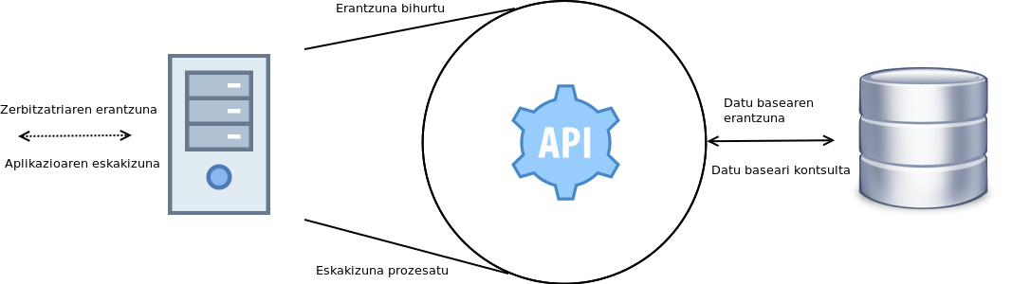
Zerbitzaria

Slide 7
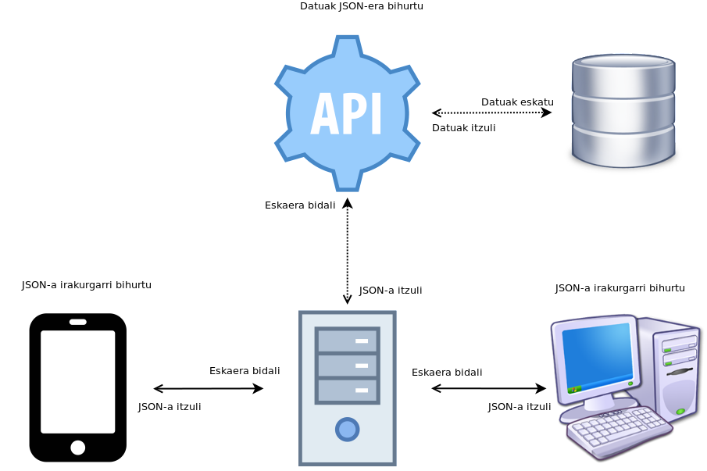
Zerbitzari – Aplikazio Komunikazioa

Slide 8
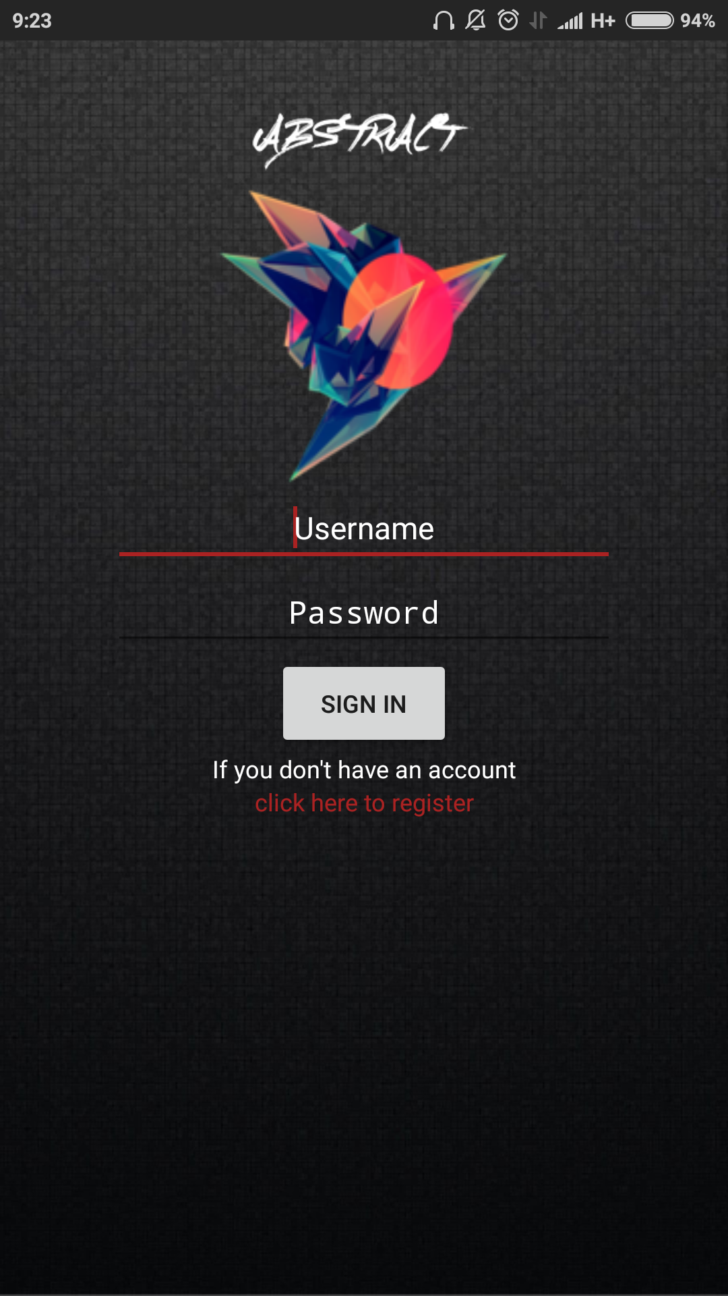
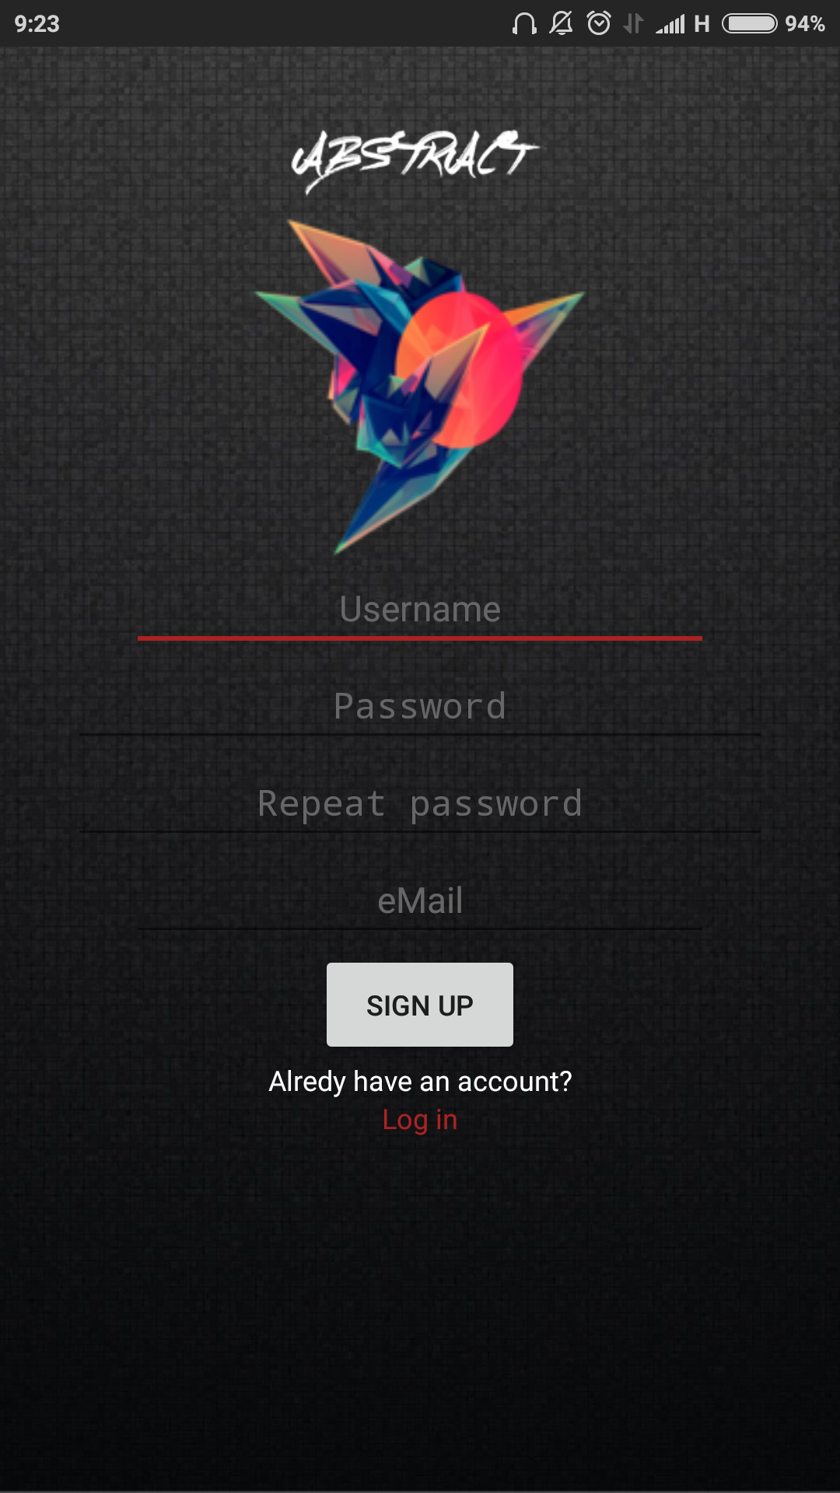
APP Aurkezpena
Login-a
Erregistroa

Slide 9
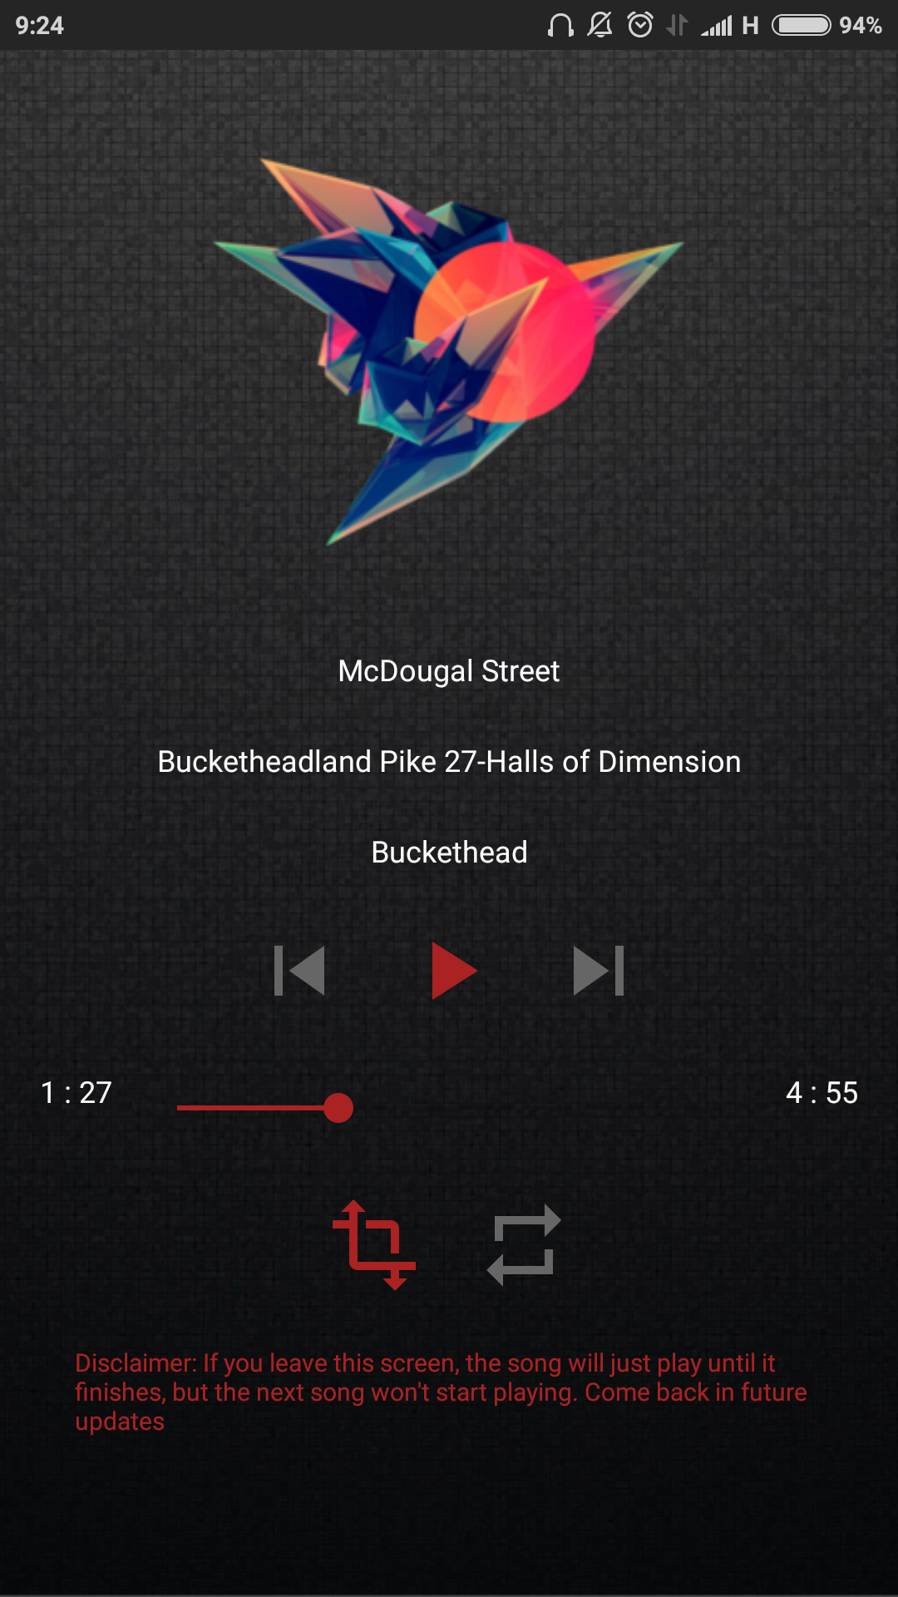
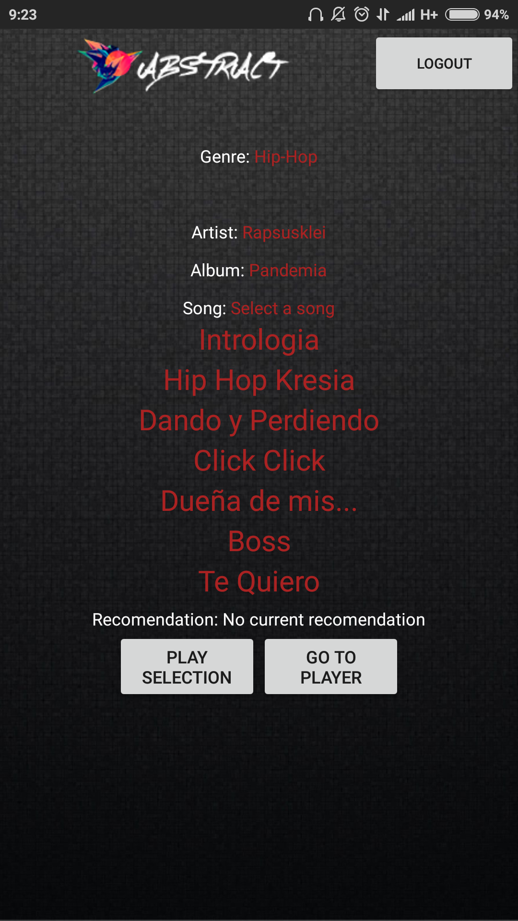
APP Aurkezpena
Erreproduktorea
Menua

Slide 10
Hobekuntzak
API-a objetuetara bideratu
Token-en hobekuntza
Aplikazioaren errendimendua hobetu
Gomendioak gehitu
Karatulen inplementazioa

Slide 11
Funtzionamendua
[BIDEOA JARRI]

